Slide 1
Betri vinnutími í vaktavinnu
Fundur verkefnastjórnar og fulltrúum launagreiðenda
7. apríl 2021

Slide 2
Efni fundar:
Orlof 2021
Jöfnun vinnuskila
Dæmi

Slide 3
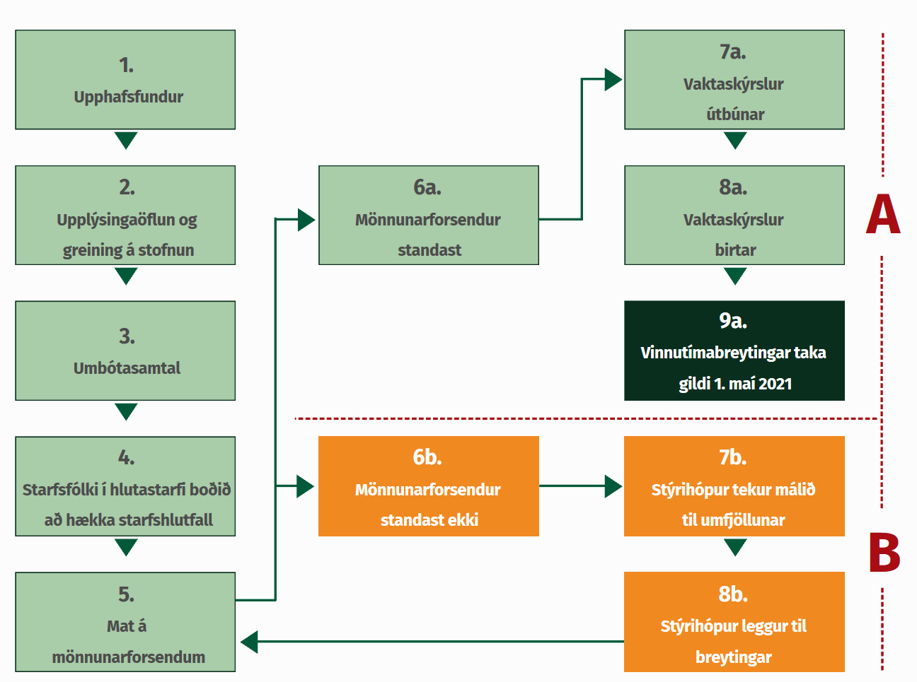
Ferill við innleiðingu betri vinnutíma í vaktavinnu
Staðan ætti að vera þessi í dag!

Slide 4
15. Janúar
1. Febrúar
15. Mars
2. Apríl
1. Maí
Tímalína – Mikilvægar dagsetningar
22. Janúar
Starfsfólk í hlutastarfi þarf að svara hvort ætli að auka við sig starfshlutfall
Mat stjórnanda á því hvort mönnunar-forsendur standist þarf að liggja fyrir
Drög að vaktaskýrslu
Vaktaskýrsla samþykkt
Betri vinnutími í vaktavinnu tekur gildi!

Slide 5
Frá fundi launagreiðenda

Slide 6
Frá fundi launafólks

Slide 7
Orlof vaktavinnumanna

Slide 8
Orlof vaktavinnumanna
Frá 01.05.2021 gildir eftirfarandi um orlof þeirra sem eru í vaktavinnu:
Úttekt miðast við að 1 klst. verði 1,11 klst. í orlofsúttekt.
Vægið 1,11 er tilkomið þar sem 40 klst. vinnuvika verður 36 klst. vinnuvika en fjöldi orlofsdaga breytist ekki - 40 klst./36 klst. = 1,11.
Leiðbeiningar vegna orlofstöku sumarið 2021 (PDF)
Birt í ljósi þess að margir eru að auka við sig starfshlutfall 1. maí 2021 vegna betri vinnutíma í vaktavinnu.

Slide 9
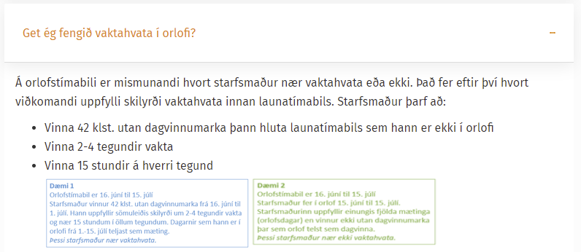
Spurt og svarað => Nýjar spurningar – mars 2021

Slide 10
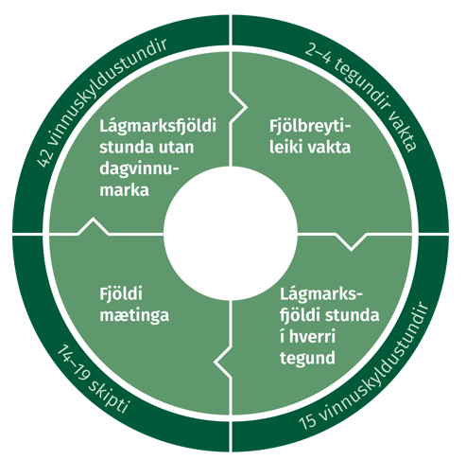
Orlof og vaktahvati
Orlof er greitt af vaktahvata jafnóðum
Orlof er greitt af vaktaálagi jafnóðum
Á orlofstímabili er mismunandi hvort starfsmaður nær vaktahvata eða ekki. Það fer eftir því hvort viðkomandi uppfylli skilyrði vaktahvata innan launatímabils.
Starfsmaður þarf að:
Vinna 42 klst. utan dagvinnumarka þann hluta launatímabils sem hann er ekki í orlofi
Vinna 2-4 tegundir vakta
Vinna 15 stundir á hverri tegund

Slide 11
Spurt og svarað => Nýjar spurningar – mars 2021

Slide 12
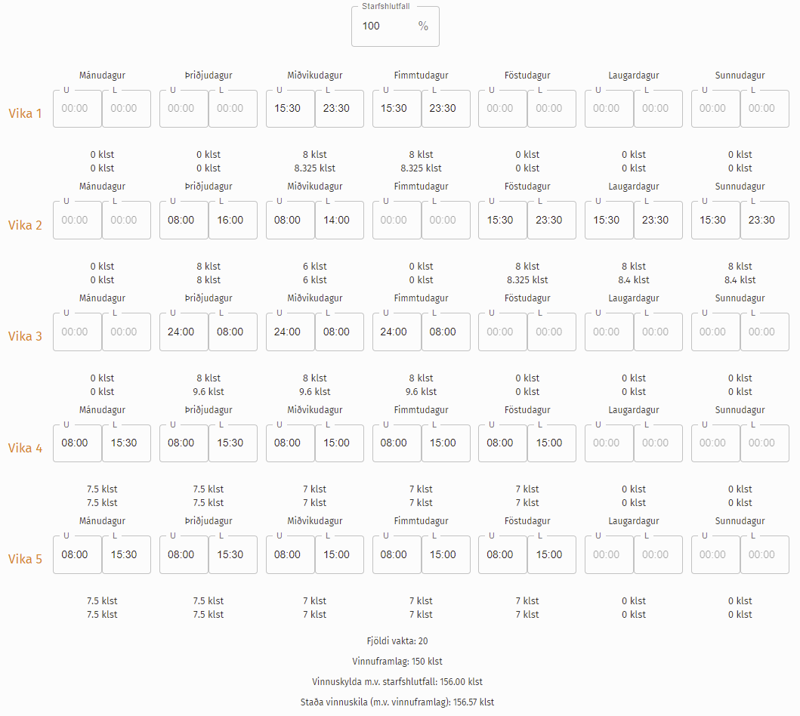
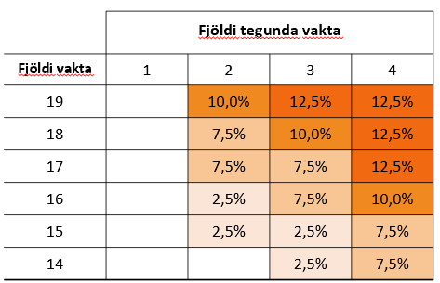
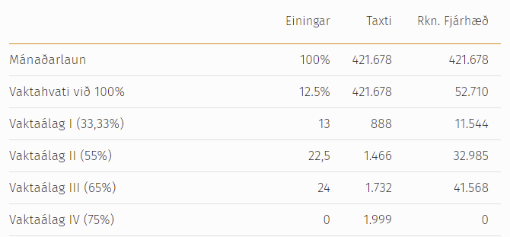
Dæmi 1 – Orlof 1. júlí til 1. ágúst
47,5
3
20
dv.-nv.-hv.
Launatímabil er 16. hvers mánaðar til 15. næsta mánaðar
Orlofið nær yfir 1/2 launatímabil
Starfsmaður uppfyllir fjölda tíma utan dagvinnumarka frá 16. júní til 1. júlí, skilyrði um 2-4 tegundir vakta og nær 15 stundum í hverri tegundum. Dagarnir sem hann er í orlofi frá 1.-15. júlí teljast sem mæting.
Þessi starfsmaður nær vaktahvata.

Slide 13
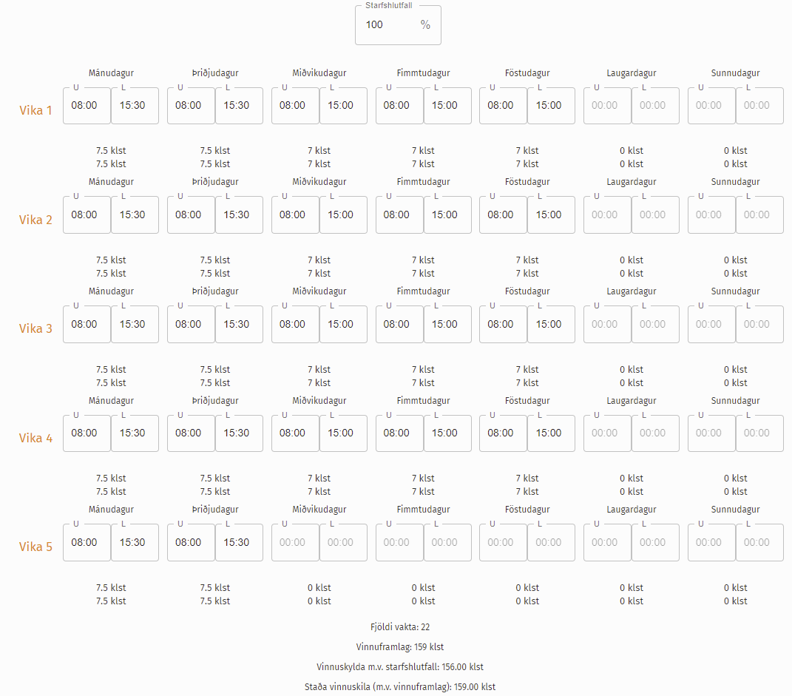
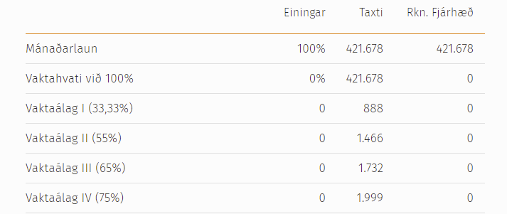
Dæmi 2 – Orlof 15. júní til 15. júlí
0
0
22
0
Dæmi 2
Launatímabil er 16. hvers mánaðar til 15. næsta mánaðar
Orlof nær yfir allt launatímabilið – leyfi frá 15. júní til 15. júlí
Starfsmaður uppfyllir einungis fjölda mætinga (orlofsdagar) en vinnur ekki utan dagvinnumarka þar sem orlof telst sem dagvinna.
Þessi starfsmaður nær ekki vaktahvata.

Slide 14
Dæmi um áhrif jöfnunar vinnuskila

Slide 15
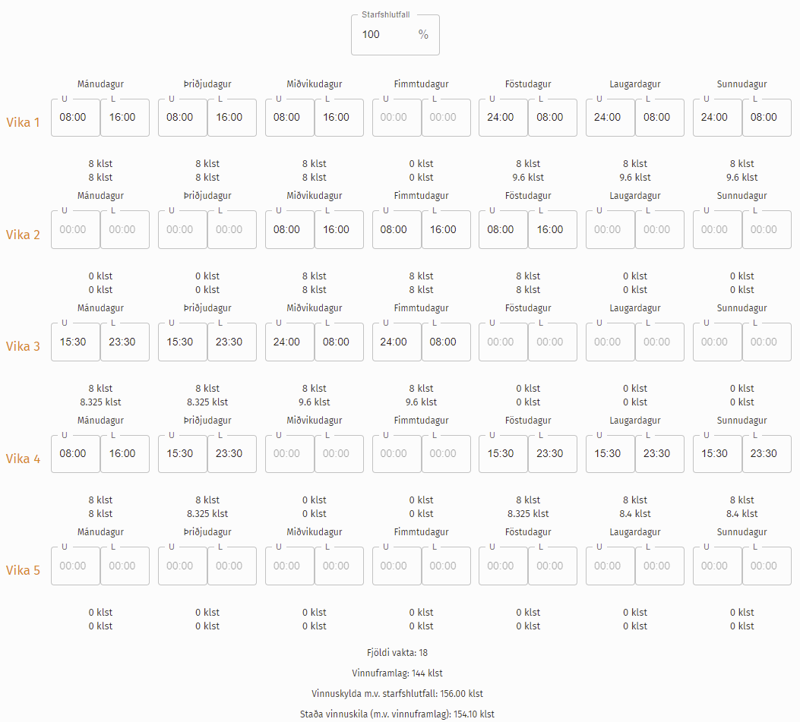
Október 2021
Starfsmaður í sólarhringsstarfsemi
100% starf
Fjöldi mætinga 18
Vinnuframlag 144 klst.
Vinnuskylda 156 klst.
Staða vinnuskila 154,10 klst.
Skýring: Aðfaranótt fimmtudags

Slide 16
Maí 2021
Starfsmaður í sólarhringsstarfsemi
100% starf
Fjöldi mætinga 18
Vinnuframlag 144 klst.
Vinnuskylda 141,6 klst. (156-(7,2*2)
Staða vinnuskila 154,9 klst.
13. maí uppstigningardagur
vinnuskil 8,4
Skýring: Aðfaranótt fimmtudags
24. maí annar í hvítasunnu
vinnuskil 8,4

Slide 17
Maí 2021
Starfsmaður í sólarhringsstarfsemi
100% starf
Fjöldi mætinga 16
Vinnuframlag 128 klst.
Vinnuskylda 141,6 klst. (156-(7,2*2)
Staða vinnuskila 138,9 klst.
13. maí uppstigningardagur
vinnuskil 8,4
Skýring: Aðfaranótt fimmtudags
24. maí annar í hvítasunnu
vinnuskil 8,4

Slide 18
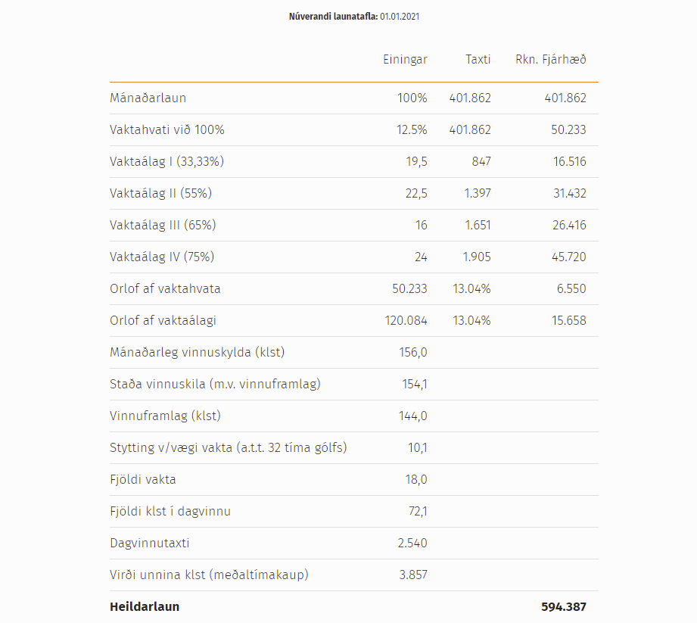
Nýjar breytur
Taxtalaun 401.862
Vaktaálag 33,33% +847 kr.
Vaktaálag 55% + 1397 kr.
Vaktaálag 65% + 1651 kr.
Vaktaálag 75% + 1905 kr.
Vaktahvati
12,5% = 50.233 kr.
10% = 40.186 kr.
7,5% = 30.140 kr.
2,5% = 10.047 kr.

Slide 19
Námskeið fyrir launafulltrúa
Í vinnslu

Slide 20
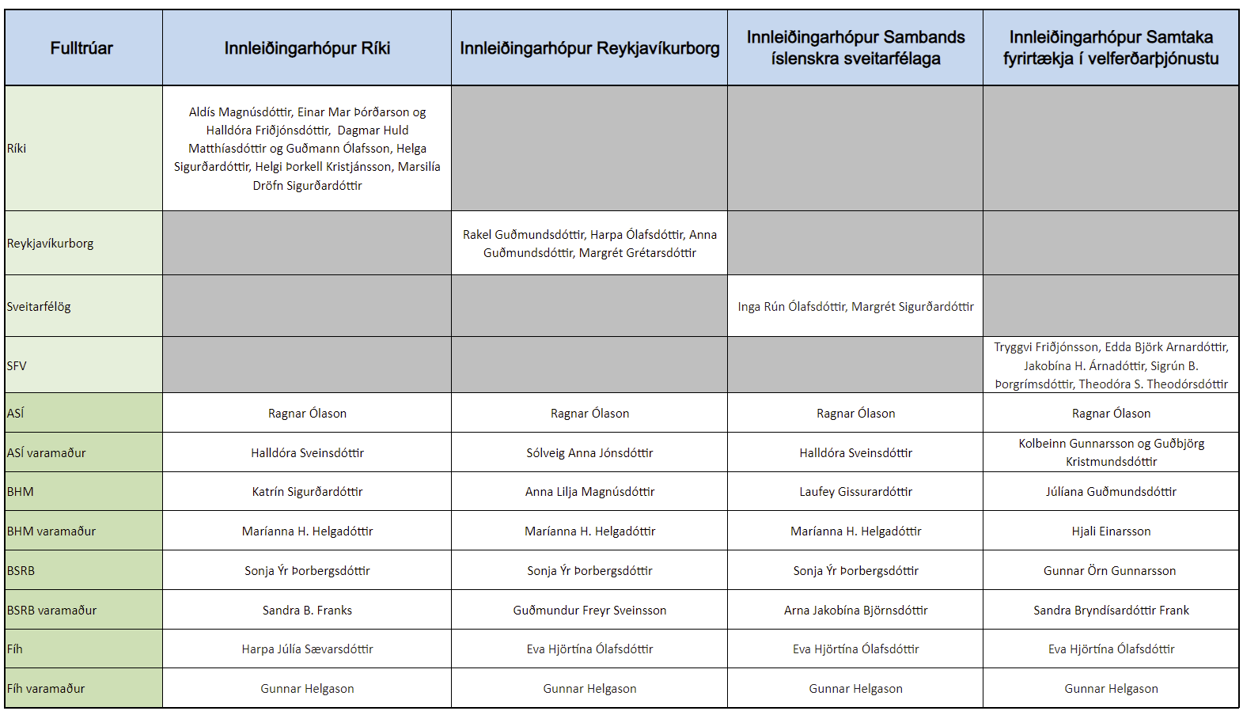
Ríki – kmr@fjr.is
Reykjavíkurborg – betrivinnutimi@reykjavik.is
Sveitarfélög – betrivinnutimi@samband.is
SFV – tryggvi@samtok.is
Tengiliðir
Verkefnastjórn
betrivinnutimi@rikissattasemjari.is
Bára Hildur Jóhannsdóttir verkefnastjóri barahildur@rikissattasemjari.is s. 6952490
Aldís Magnúsdóttir sérfræðingur aldis.magnusdottir@fjr.is s. 8474672
Sigríður S. Sæmundsdóttir sigridur.s.saemundsdottir@rikissattasemjari.is s. 8683114

Slide 21
Efni næsta fundar
Útistandandi mál
Mál líðandi stundar
Reynslusögur

